Slide 1
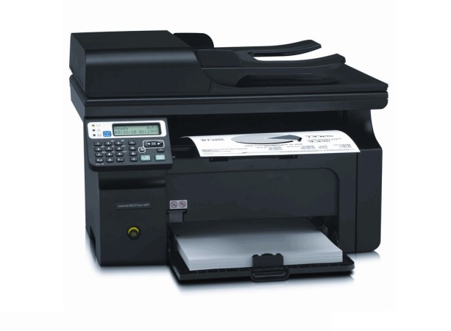

Instalación y Configuración de Impresora en Red
Esta Presentación Digital te Guiara poor los pasos para instalar una impresora a travel de LAN o WLAN
Por Alex Mejia
De Duodecimo en Informatica 2

Slide 2
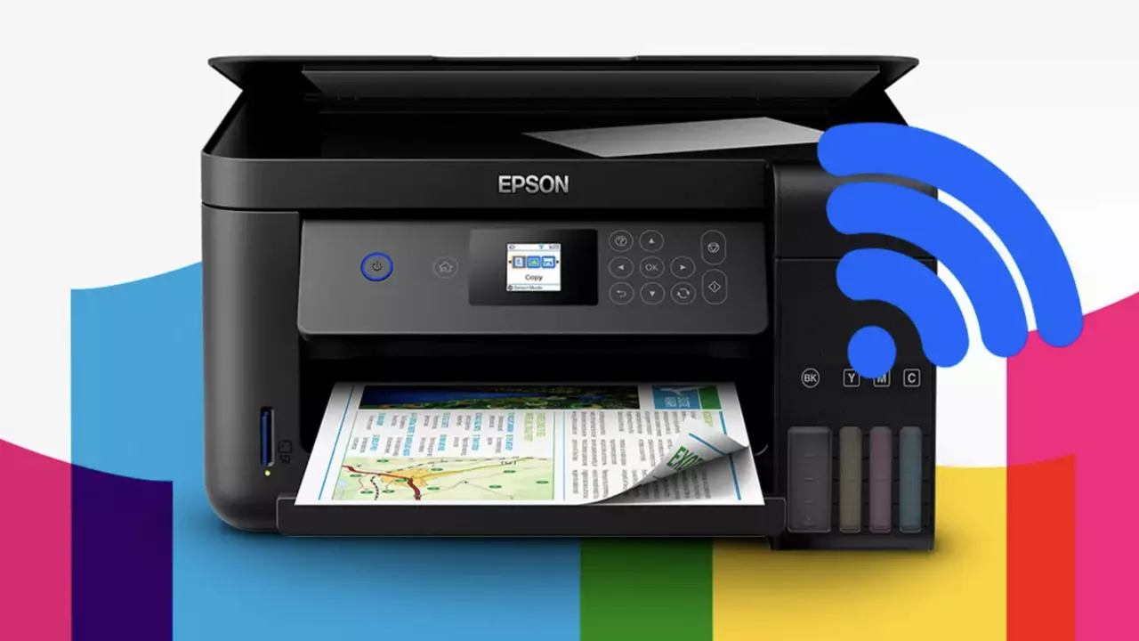
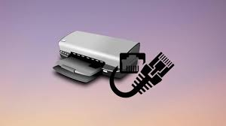
Paso 1: Determina si la Red es Lan o Wlan
Tipo de Red
Conectividad de la Impresora
Determina si la red es LAN (cableada) o WLAN (inalámbrica).
Verifica que la impresora tenga conectividad Ethernet o Wi-Fi.
Requisitos del Sistema
Asegúrate de que los equipos cumplan con los requisitos del sistema de la impresora.

Slide 3
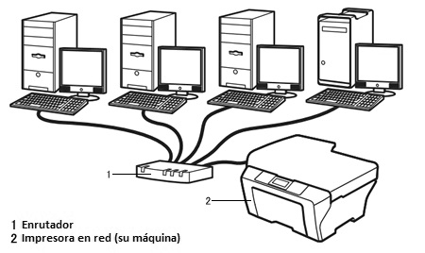
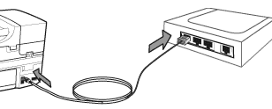



Paso 2: Conectar la Impresora a la Red LAN
Conex ion por Cable
Verifica que la Impresora este
encendida
Configuración de la Red
Configura en la configuracion de la Impresora dentro del panel
Conecta la impresora a un puerto Ethernet disponible en el router.
Asegurate que la impresora este conectada a la Fuente de alimentacion

Slide 4
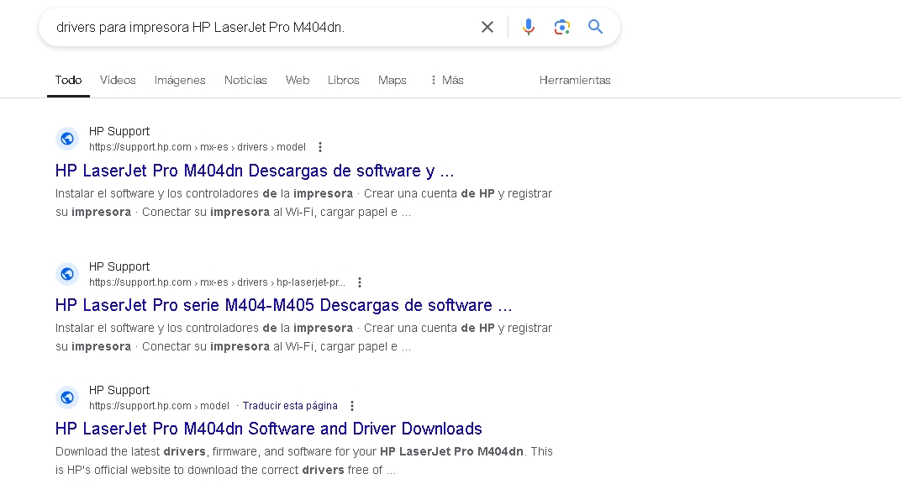
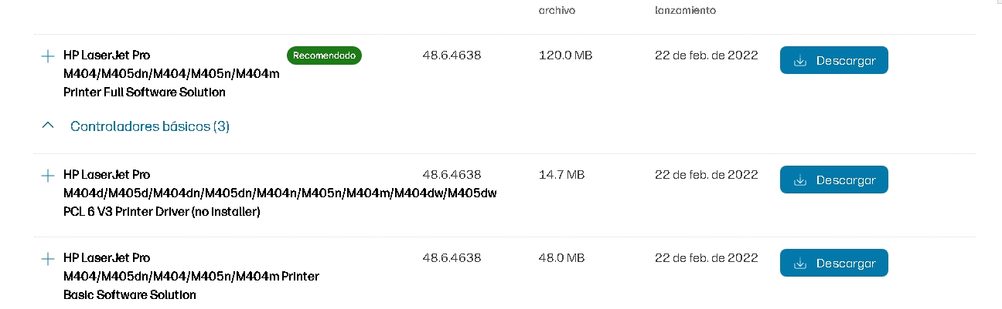
Paso 3: Instalar los Controladores de la Impresora en los Equipos
1
Descarga de Controladores
Descarga los drivers o controladores de internet
2
Instalación de Controladores
Instala el paquete recomendado y luego ejecutalo y sigues los pasos
3
Agrega la Impresora
Agrega Impresora desde la PC desde Panel de Control y
.Dispositivos y Hardware

Slide 5
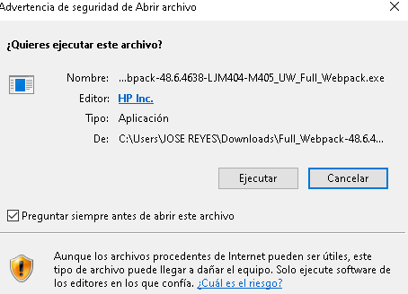
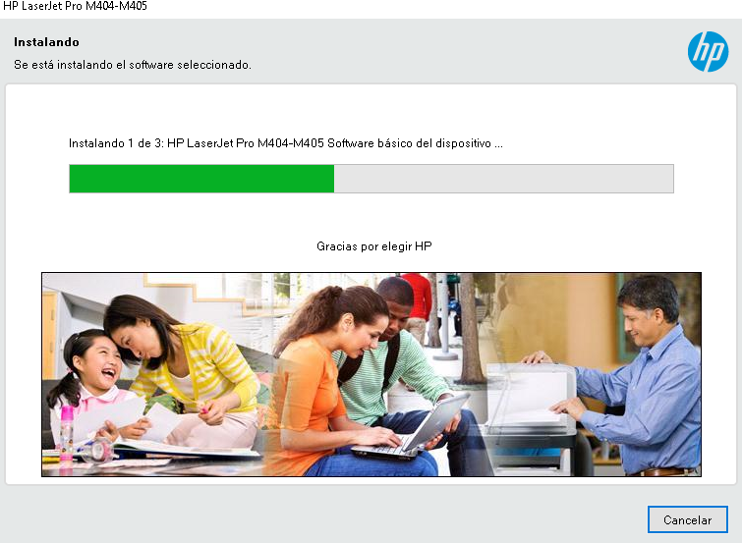
Paso 4: Ejecutar el Controlador en el Equipo
1
Ejecuta Controlador
Una vez instalado ejecuto el instalador en mi PC
2
Abro el Programa de Instalacion
Instala el paquete recomendado y luego ejecutalo y sigues los pasos
3
Agrega la Impresora
Agrega Impresora desde la PC desde Panel de Control y
.Dispositivos y Hardware

Slide 6
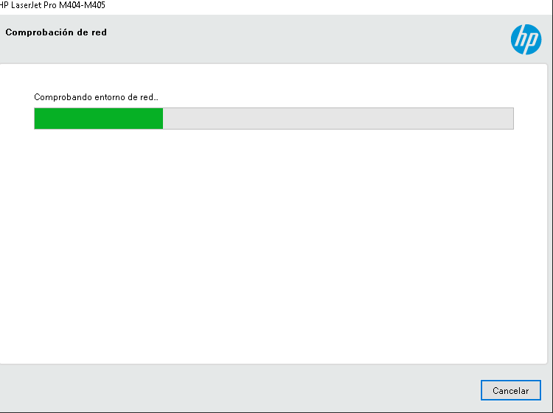
Paso 5: Buscar Las Impresoras en el entorno o red LAN
1
Espera que busque las impresoras
Una vez que realize la busqueda agregas dicha impresora
2
Abro el Programa de Instalacion
Instala el paquete recomendado y luego ejecutalo y sigues los pasos
3
SI no detecta agrega la Direccion IP
Agrega la Direccion IP de la Impresora de Red que deseas agregar

Slide 7
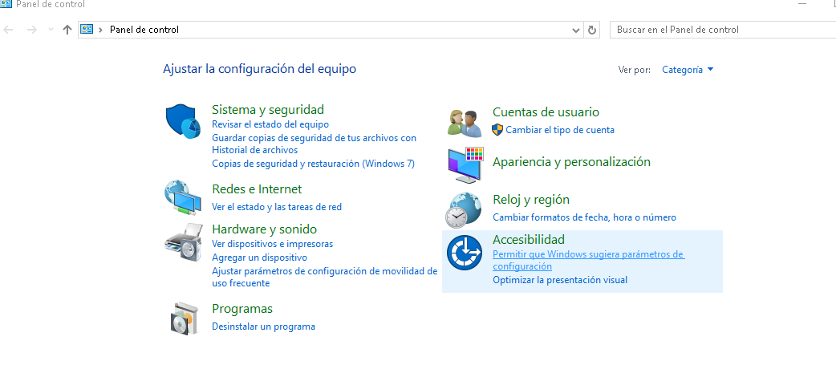
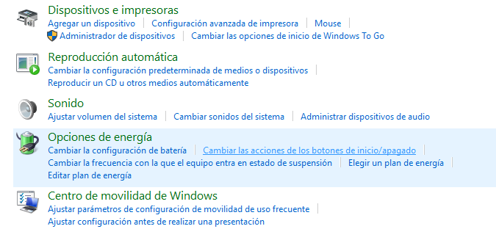
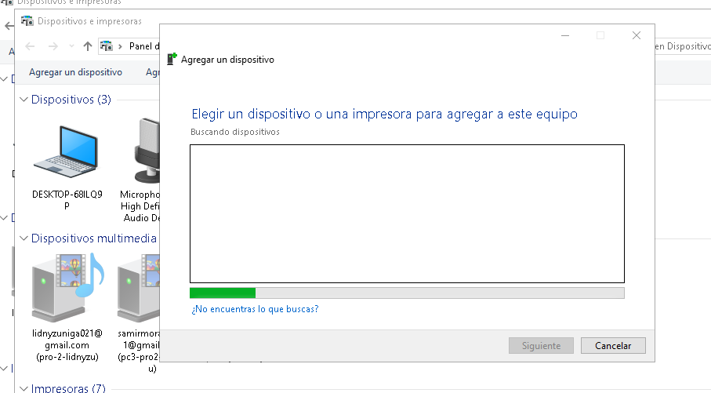
Paso 6: Acceder desde Panel de Control
1
Acceder a Panel de Control
Busca Panel de Control en el buscador y accede al mismo y accede a Hardware y Dispositivos
2
Luego accede a Dispositivos e Impresoras
Ingresa a Dispositivos e Impresoras
3
Agrega la Impresora
Agrega Impresora desde la PC desde Panel de Control y
.Dispositivos y Hardware

Slide 8
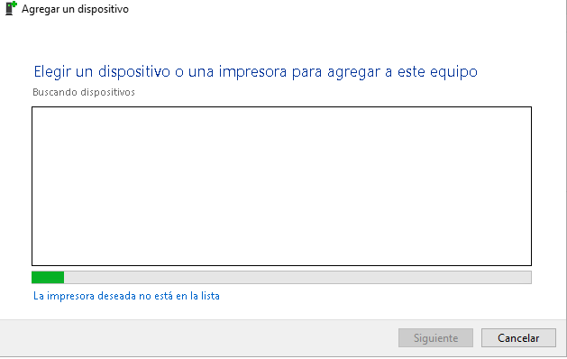
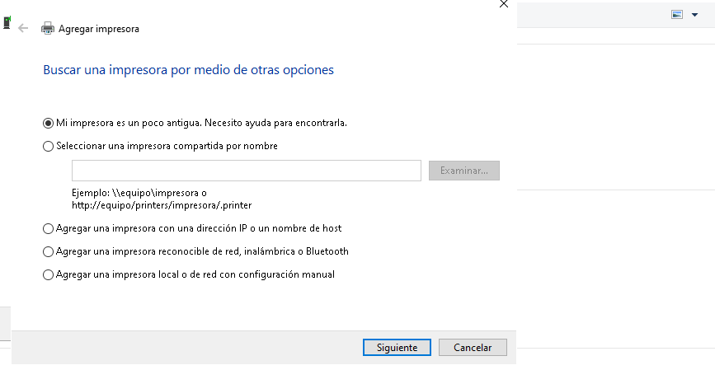
Paso 7:No encuentra la Impresora desde Windows
1
Selecciono MI Impresora no esta en la lista
Una vez hecho nos llevara a otra ventana
2
Selecciono La Configuracion que nos convenga
En caso de ser Red Local selecciono Agregar Impresora manual de red local
Si es Inalambrica
Selecciono agregar una impresora de red reconocible

Slide 9
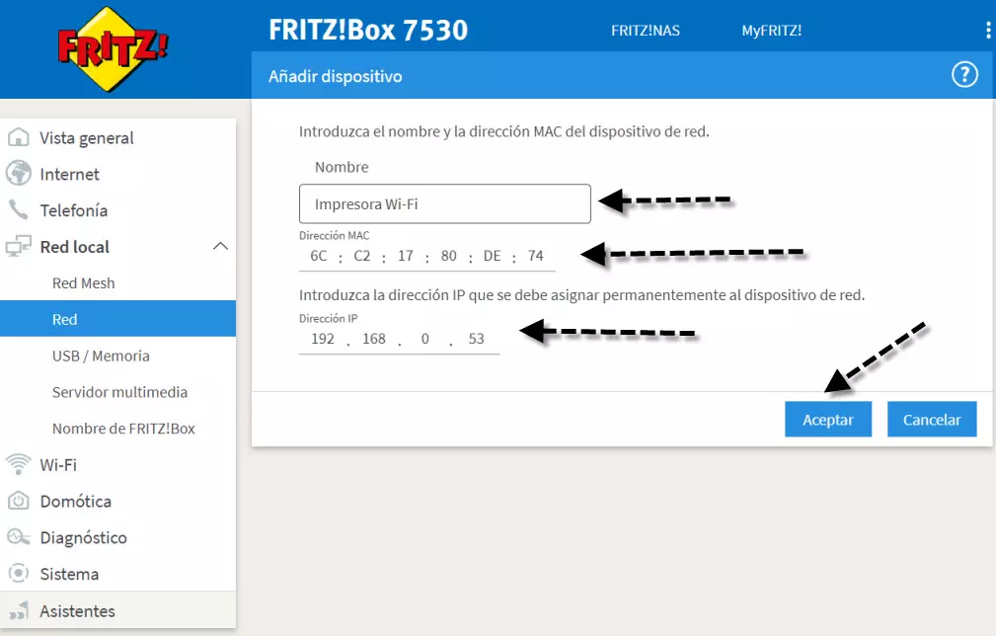
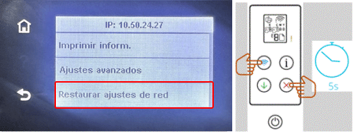
Paso 4: Configurar los Ajustes de Red de la Impresora
Ajustes de Red
Ajustes de Impresión
Nombre de la impresora
Calidad de impresión
Dirección IP de la impresora
Formato de papel
Orientación del papel
Configuración de seguridad

Slide 10
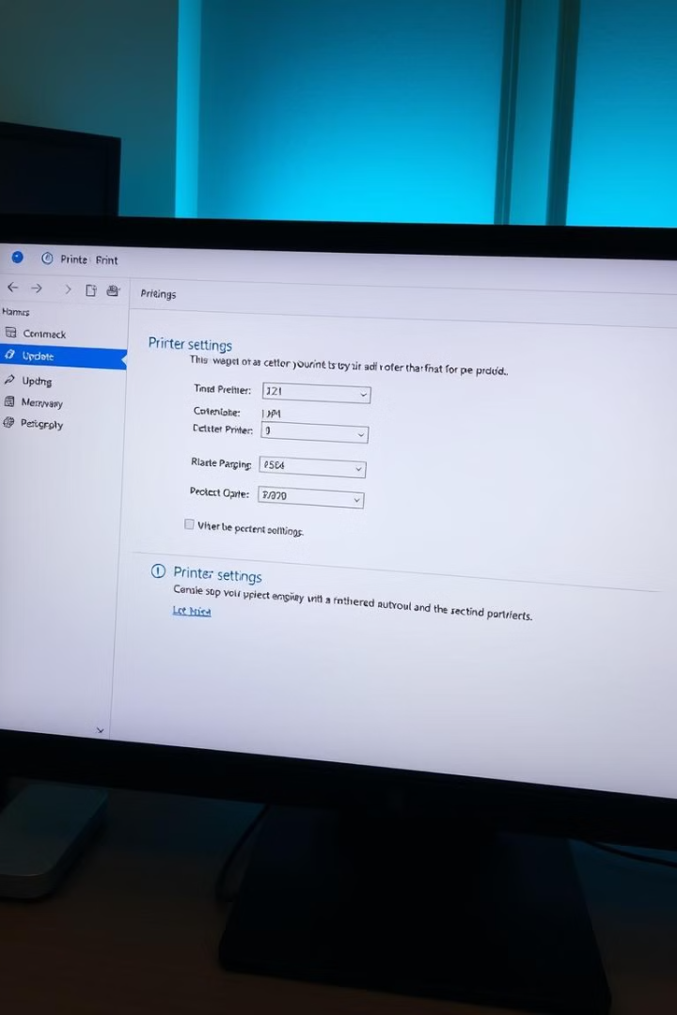
Paso 6: Administrar y Actualizar la Configuración de la Impresora
Actualizaciones de Controladores
Mantin loss controladores actualizados para aggrandizer la compatibilidad y el rendimiento.
Mantenimiento de la Impresora
Lumpia loss cabezales de impresión y cambia loss cartuchos de tinta regularmente.
Ajustes de Seguridad
Configura las opciones de seguridad de la impresora para proteger la privacidad y la confidencialidad.

Slide 11
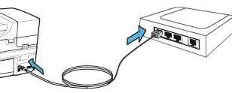
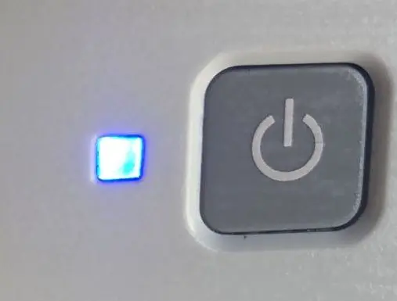
Pasos. Instalación y conexión de la impresora
1
Ubica el Puerto LAN del Router
Conecta un extremo del cable Ethernet a la impresora y el otro extremo al puerto LAN del router.
2
Asegúrate de que la impresora esté encendida y en modo de espera.
3
Usa el panel de control de la impresora para acceder al menú de configuración.
4
Asegúrate de que la impresora está conectada a la red. Debe mostrar una dirección IP asignada por el router.
5

Slide 12



Paso 5: Probar la Conectividad y el Funcionamiento de la Impresora
Prueba de Impresión
Imp rime ulna página de prueba para verificar la conectividad y el funcionamiento.
Comprobar Calidad
Verifica que la impresión sea clara, nítida y sin errores.
Conex ion Estable
Asegúrate de que la impresora esté conectada correctamente a la red.

Slide 13
Consejos y Recomendaciones para ulna Instalación Exitosa
1
Manual del Usuario
2
Soporte del Fabricante
Consulta el manual del usuario de la impresora para obtener información específica sobre su modelo.
Contacta al soporte técnico del fabricante si encuentras algún problema durante la instalación.
3
Uso de Cables de Calidad
Utiliza cables Ethernet de alta calidad para aggrandizer ulna conexión estable.

Slide 14
Conclusión y Próximos Pasos
1
Configuración Completa
Con la impresora instalada y configurada correctamente, puedes comenzar a imprimir desde cualquier dispositivo de la red.
2
Resolución de Problemas
Si encuentras problemas, consulta la sección de solución de problemas del manual del usuario o contacta al soporte técnico del fabricante.
3
Mantenimiento Regular
Realiza un mantenimiento regular de la impresora para aggrandizer un funcionamiento óptimo.

